Slide 1

SOP-T2-JAV Java.
Sistemas Operativos
Tópicos Avançados
Francisco Pereira/DE-ECT-UTAD
Conhecimentos necessários: Processos, Gestão de Memória, Sistemas de Ficheiros
Notes:
Apresentação Interactiva

Slide 2
Alinhamento
SOP-T2-JAV:
Conceitos;
Arquitetura;
Bytecode e máquina virtual;
JIT.

Slide 3
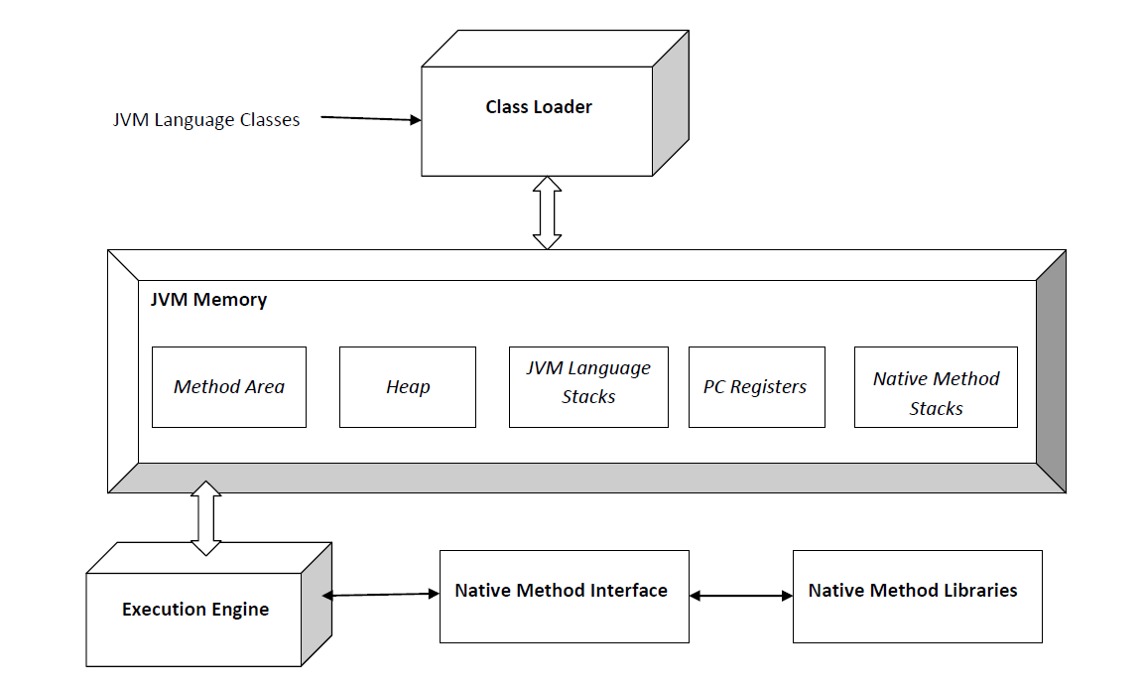
SOP-T2-JAV Conceitos
Java Application
Java Virtual Machine
Operating System
Hardware
Nota: Imagens obtidas ou derivadas de https://en.wikipedia.org/wiki/Java_virtual_machine
Notes:
programa Linux htop

Slide 4
SOP-T2-JAV Conceitos
javac:
Compilador de linguagem Java para bytecode (genericamente .java -> .class).
java:
Loader para a máquina virtual (.class ou .jar).
JIT (Just In Time) compiler:
Compilador de bytecode para código nativo.
.jar:
Java archive, ficheiro como mais de uma classe agrupadas.
.class:
Classe em bytecode.
.java:
Ficheiro em código fonte Java (com os .c).
Notes:
programa Linux htop

Slide 5
SOP-T2-JAV Conceitos
Dados primitivos:
byte: Inteiro de 8 bit com sinal em complemento para 2. Valor entre -128 e 127.
short: Inteiro de 16 bit com sinal em complemento para 2. Valor entre -32768 e 32767;
int: Inteiro de 32 bit com sinal em complemento para 2 com valor entre -2³¹ e 2³¹-1;
long: Inteiro de 64 bit com sinal em complemento para 2 com valor entre -2⁶³ e 2⁶³-1 (ou -0 e 2⁶⁴-1);
float: 32 bit IEEE 754 virgula flutuante de precisão simples.
double: 64 bit IEEE 754 virgula flutuante de precisão dupla.
boolean: Dois valores possíveis (true e false).
char: 16 bit carater Unicode. Valor mínimo '\u0000' (0) e valor máximo '\uffff' (65535).
Notes:
programa Linux htop

Slide 6
SOP-T2-JAV Linguagem Java
public class HelloWorld { public static void main(String[] args) { // Prints "Hello, World" to the terminal window. System.out.println("Hello, World"); } }
public class HelloWorld
{
public static void main(String[] args)
{
System.out.println("Hello, World");//"Hello, World" to the terminal window.
}
}
public class teste
{
public static void main(String[] args)
{
int count = Integer.parseInt(args[0]);
System.out.print("Run " + count + "...\t");
long start = System.nanoTime();
float f = 1f;
for (int i = 1; i<count; i++)
f *= i;
long end = System.nanoTime();
System.out.println("completed in " + (end - start) + " nanoseconds ");
}
}
Notes:
programa Linux htop

Slide 7
SOP-T2-JAV Exceções
public class HelloWorld { public static void main(String[] args) { // Prints "Hello, World" to the terminal window. System.out.println("Hello, World"); } }
try
{
statements // codigo principal a executar
} catch (ex-type1 identifier1)
{
statements // processor exceçao do tipo1
}
catch (ex-type2 identifier2)
{
statements // processor exceçao do tipo2
}
finally
{
statements // fazer sempre isto no fim (optional)
}
}
Notes:
programa Linux htop

Slide 8
SOP-T2-JAV Bytecode JVM
Algumas instruções assembly de bytecode:
Add: iadd, ladd, fadd, dadd
Subtract: isub, lsub, fsub, dsub
Multiply: imul, lmul, fmul, dmul
Divide: idiv, ldiv, fdiv, ddiv
Remainder: irem, lrem, frem, drem
Negate: ineg, lneg, fneg, dneg
Shift: ishl, ishr, iushr, lshl, lshr, lushr
Bitwise OR: ior, lor
Bitwise AND: iand, land
Bitwise exclusive OR: ixor, lxor
Local variable increment: iinc
Comparison: dcmpg, dcmpl, fcmpg, fcmpl, lcmp
Notes:
programa Linux htop

Slide 9
SOP-T2-JAV Particularidades
Outras observações:
Matrizes com “Bounds checking”;
Apontadores “Não existem” (sem referência explícita no código Java ou com aritmética de apontadores);
“Write once run anywhere”, utilizando bibliotecas standards e interface standard;
Eficiência similar ao C/C++ principalmente com dados primitivos;
Tratamento de erros via exceções (mais elegante);
É possível integrar com outras linguagens via interfaces nativas (quebra portabilidade);
Existiu um JavaOS, mas foi descontinuado;
JRE (Java Runtime Environment): Contém a máquina virtual e bibliotecas standards para executar aplicações;
JDK (Java Development Kit): Tudo do JRE, acrescentando ferramentas de desenvolvimento (e.g. compilador);
Existem alternativas ao JDK da Oracle, como o OpenJDK.
Notes:
programa Linux htop

Slide 10
TESTE TEÓRICO ONLINE
Questionário online em:
http://moodle.utad.pt/
UC: Sistemas Operativos
Password Geral: so2223
Não conta para nota final.
1 conjunto de 3 questões (em 6 possíveis);
Multiplas tentativas, sempre aberto;
Duração: 6 minutos.
Notes:
Ready for the demo

